Slide 1





ỦY BAN NHÂN DÂN HUYỆN CÁT HẢI
TRƯỜNG TIỂU HỌC NGUYỄN VĂN TRỖI
NHIỆT LIỆT CHÀO MỪNG CÁC THẦY GIÁO, CÔ GIÁO
VỀ DỰ GIỜ TIẾT HỌC
GIÁO VIÊN: HOÀNG THÙY LINH
TRƯỜNG: TH NGUYỄN VĂN TRỖI
Tháng 11 năm 2024

Slide 2



Slide 3

Trò chơi
“TÔI CẦN, TÔI CẦN”

Slide 4


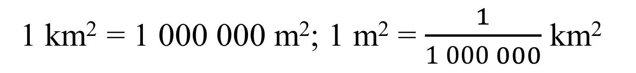
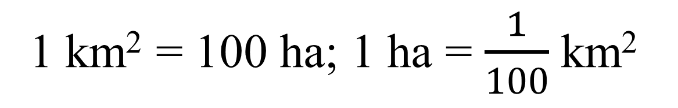
Đơn vị đo diện tích lớn gấp 100 lần héc-ta là:
km²
1 km² = 100 ha; 1 ha = $\frac{1}{100}$ km²
1 km² = 1 000 000 m²; 1 m² = $\frac{1}{1 000 000}$ km²

Slide 5


Toán:
Bài 22: Ki-lô-mét vuông (tiết 2)

Slide 6

Sách giáo khoa
Trang 57, 58
Notes:
Và để thay đổi không khí, ở cuối phần luyện tập cô có chuẩn bị cho các con một trò chơi vô cùng hấp dẫn. Chúng mình cùng xem đó là trò chơi gì nhé!

Slide 7



Slide 8

Hồ Michigan - Huron có diện tích khoảng 117 nghìn km²

Slide 9
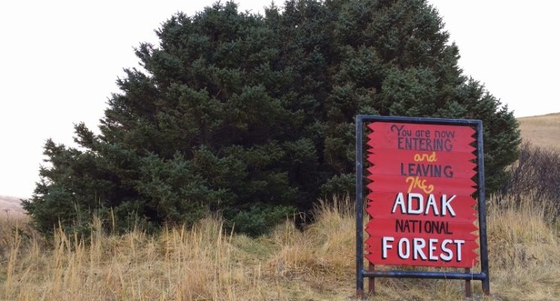
Rừng Quốc gia Adak ở Mỹ

Slide 10

?
Chọn đơn vị đo diện tích (km², ha, m²) thích hợp vào ô
04
a) Diện tích căn phòng khoảng 60 .
b) Diện tích hồ nước khoảng 6 .
c) Diện tích khu rừng khoảng 6 .
m²
ha
km²

Slide 11
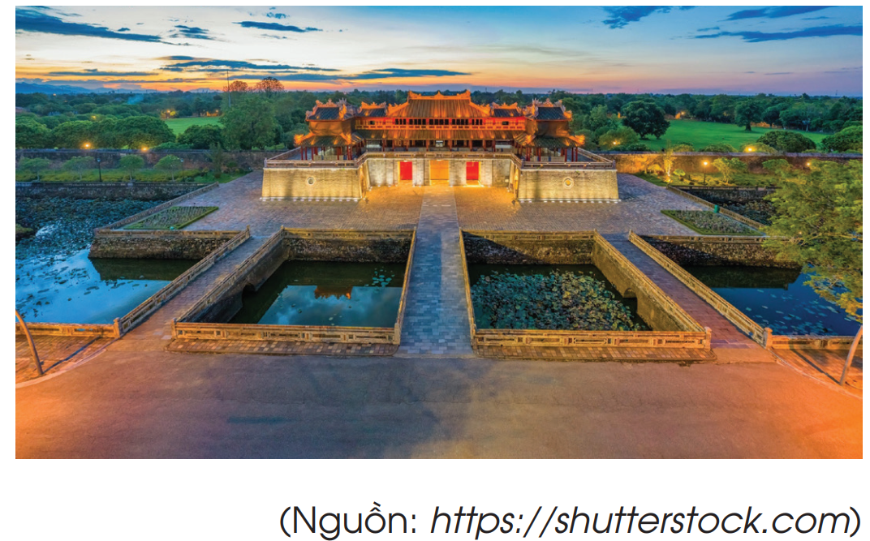
Đại Nội Huế là một phần trong Quần thể di tích Cố đô Huế có diện tích khoảng 520 ha (Nguồn: https://vi.wikipedia.org/). Hỏi Đại Nội Huế có diện tích khoảng bao nhiêu mét vuông?
05
Trả lời
Ta có: 520 ha = 5 200 000 m²
Vậy Đại Nội Huế có diện tích khoảng 5 200 000 m².

Slide 12
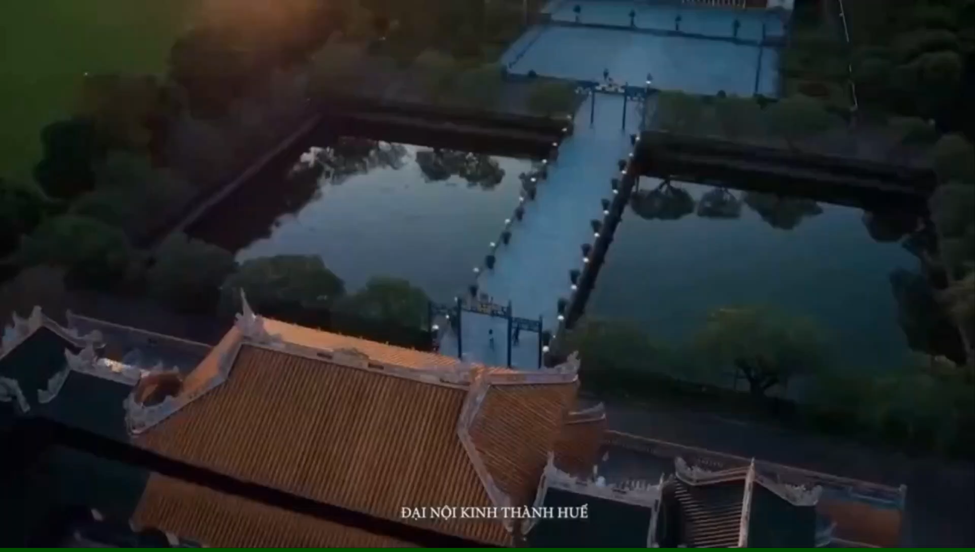

Slide 13
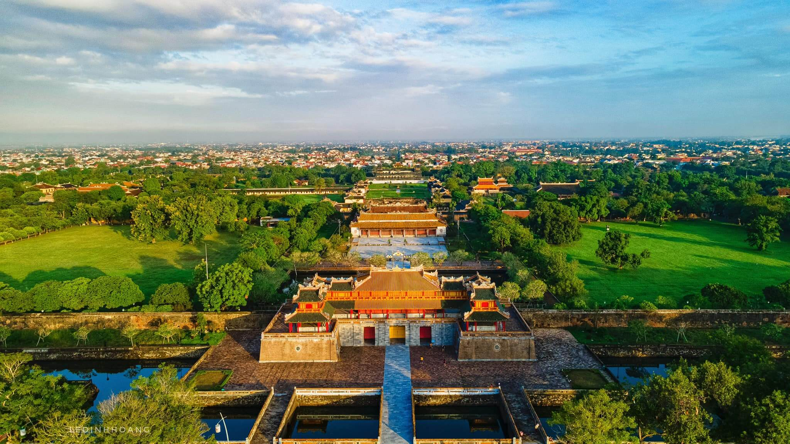

Slide 14
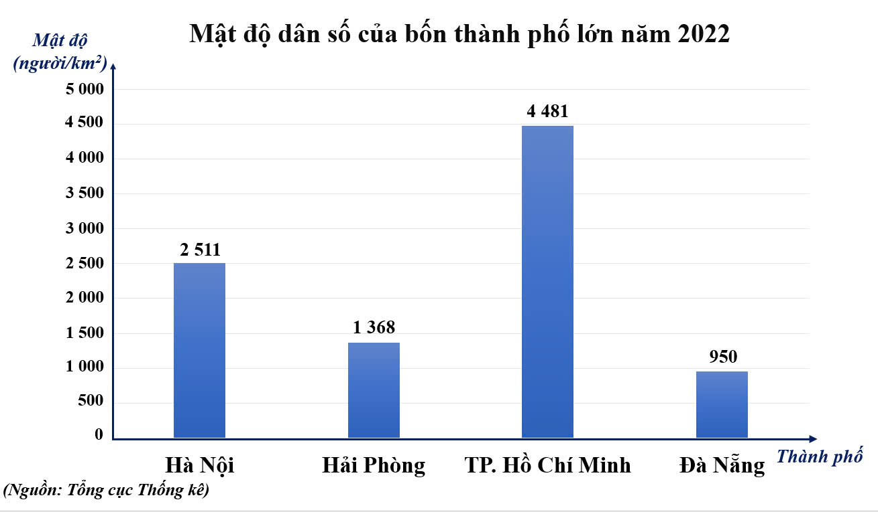

Mật độ dân số là số chỉ số dân trung bình sinh sống trên 1 km² diện tích lãnh thổ (hoặc diện tích đất tự nhiên). Quan sát biểu đồ dưới đây rồi trả lời các câu hỏi:
06
a) Thành phố nào có mật độ dân số cao nhất?
b) Thành phố nào có mật độ dân số thấp nhất?

Slide 15
Mật độ dân số của bốn thành phố lớn năm 2022
Mật độ
(người/km²)
5 000
4 481
4 500
4 000
3 500
3 000
2 511
2 500
2 000
1 500
1 368
1 000
950
500
0
Thành phố
(Nguồn: Tổng cục Thống kê)

Slide 16
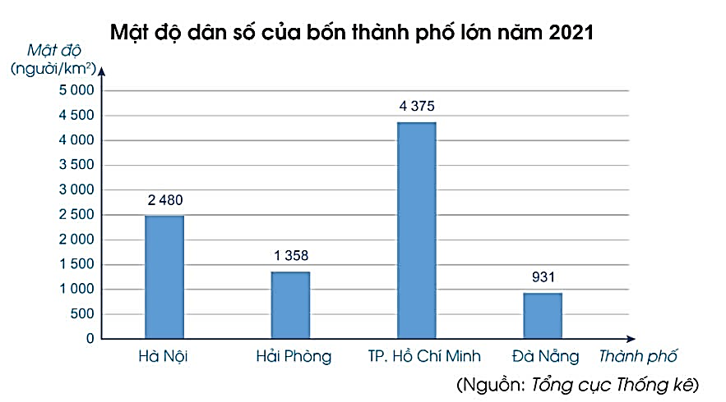

Slide 17

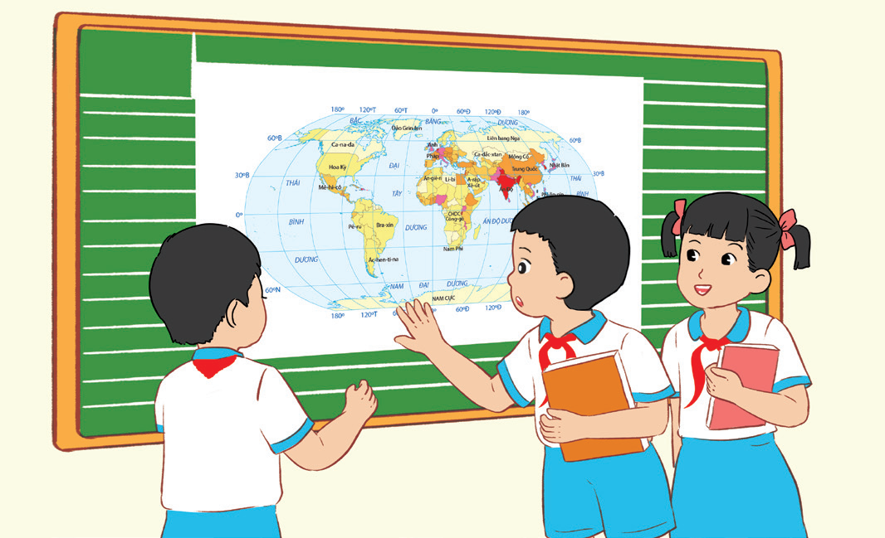
Tìm hiểu trên sách, báo, internet và các phương tiện truyền thông khác thông tin về diện tích. Chẳng hạn: Liên bang Nga là quốc gia có diện tích lớn nhất thế giới với hơn 17 triệu km²; Diện tích đất liền trên Trái Đất khoảng 149 triệu km².
07

Slide 18



Slide 19
Củng cố
Em hãy nêu những hiểu biết về
đơn vị đo diện tích ki-lô-mét vuông.

Slide 20


Đọc tiếp các thông tin được chia sẻ trên Padlet
Ôn tập các kiến thức về đơn vị đo diện tích ki-lô-mét vuông
Đọc và chuẩn bị trước
Bài 23: Em ôn lại những gì
đã học

Slide 21


Slide 22

KTUTS
Trân trọng cảm ơn
các thầy cô giáo và các em học sinh!

